Slide 1

Presentazione progetto di Data Mining
Giuseppe Martinelli
Matr: 7093926

Slide 2
Indice:
Introduzione
Da MARS ad oggi
La ristrutturazione di MARS
Gli obiettivi del progetto
La prima parte del progetto
La seconda parte del progetto

Slide 3


Slide 5
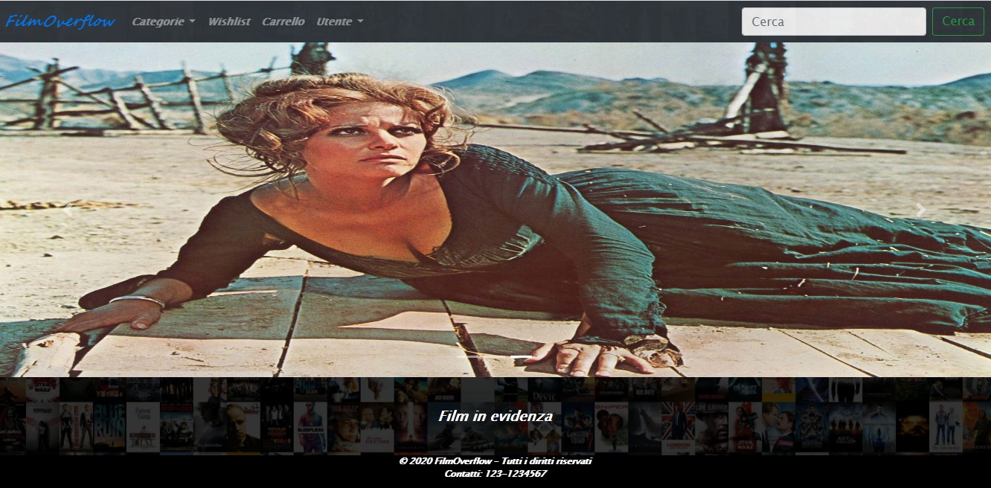
MARS

Slide 6


MARS
“Movies’ properties create a very special
space, where the weights of each dimension are treated completely
different. For example, the type of a movie is of course
more important than the duration of it”
(Precomputed Clustering for Movie Recommendation System in Real Time Bo Li,1 Yibin Liao,1 and Zheng Qin2)

Slide 7
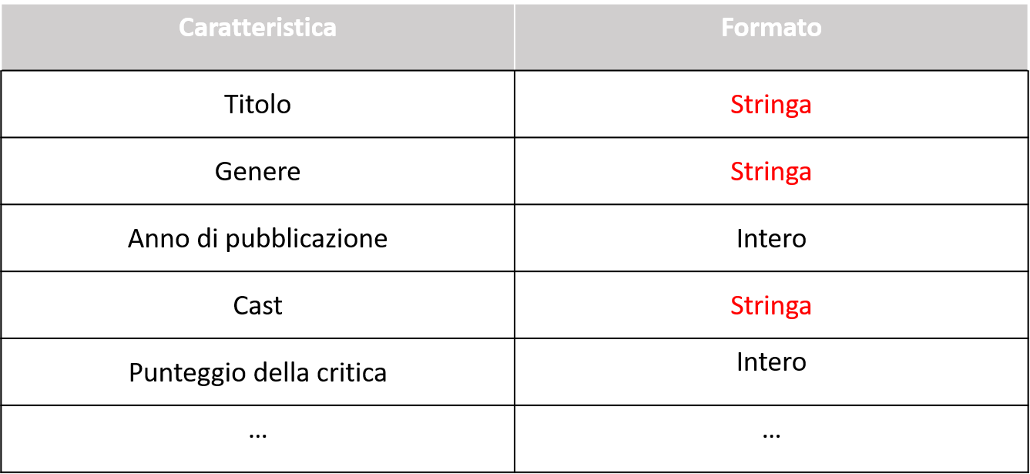


MARS
imdb.com
Calcolo del peso del genere a cui ogni film appartiene. Il film avrà adesso le tre caratteristiche discretizzate

Slide 8

MARS
imdb.com
Calcolo del peso del genere a cui ogni film appartiene. Il film avrà adesso le tre caratteristiche discretizzate
Nuovi datasets
Nuove conoscenze sugli algoritmi ed una
nuova consapevolezza dei dati
Applicazione di tecniche di Data Mining

Slide 9
Le scelte teoriche dietro MARS

Slide 10

“Movies’ properties create a very special
space, where the weights of each dimension are treated completely
different. For example, the type of a movie is of course
more important than the duration of it”
(Precomputed Clustering for Movie Recommendation System in Real Time Bo Li,1 Yibin Liao,1 and Zheng Qin2)
Le caratteristiche non deterministiche non solo non devono essere ignorate ma hanno anche un peso!

Slide 11
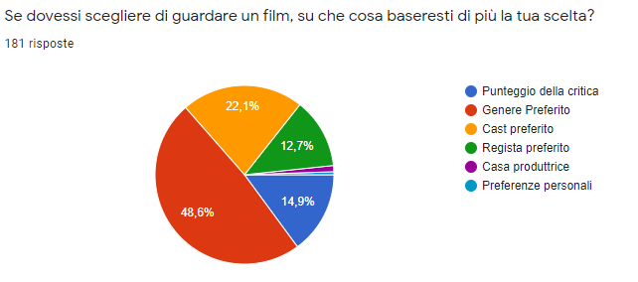

Film = Genere , Cast , Punteggio Critica, Anno

Slide 12
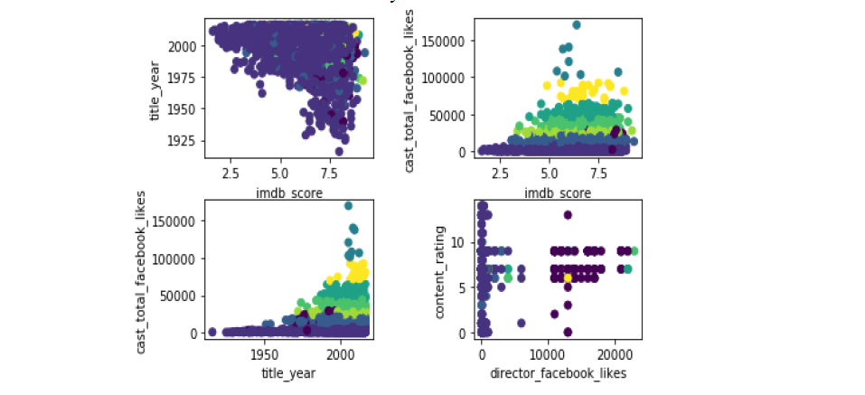
“While, the second combination gave a more layered output and depended more on the popularity of cast in social media. The third combination didn't show desired results and gave poor clustering. From 4th and 2nd combinations, we can observe how the title year and the IMDB score shifted the clusters differently “
(Comparative Analysis of Clustering Techniques for Movie Recommendation )

Slide 13
In MARS…
Film = Genere , Anno di pubblicazione e punteggio

Slide 14
In MARS…
Film = Genere , Anno di pubblicazione e punteggio
Attributi derivanti da scelte teoriche
Oggi…
Film :
Genere , Anno di pubblicazione,punteggio,
tomateur_status,audience_status
Nuovi datasets

Slide 15
Gli obiettivi del progetto
1)
Risolvere l’obiettivo di MARS, dando uno sguardo a tutti gli algoritmi di clustering (e classificazione) ed alle loro performance
KMEANS
Hierarchical Clustering
J48

Slide 16
Gli obiettivi del progetto
1)
Risolvere l’obiettivo di MARS, dando uno sguardo a tutti gli algoritmi di clustering (e classificazione) ed alle loro performance
2)
Ricerca di regole associative interessanti e di sotto-sequenze frequenti
KMEANS
Hierarchical Clustering
J48
Apriori
FPGrowth
GSP

Slide 17

La prima parte: Dati & Preprocessing

Slide 18
La prima parte: I dati
17.000+ film
Ogni film contiene un id unico
Ad ogni film sono associate informazioni relative a data di pubblicazione, votazione della critica, votazione del pubblico
Rotten Tomatoes movies and critic reviews dataset
(Stefano Leone)
Contiene celle vuote
https://www.kaggle.com/stefanoleone992/rotten-tomatoes-movies-and-critic-reviews-dataset?select=rotten_tomatoes_movies.csv

Slide 19
La prima parte: Il formato dei dati
rotten_tomatoes_link, String
movie_title,movie_info, String
critics_consensus, String comment from Rotten Tomatoes
content_rating, String category based on the movie suitability for audience
genres, String
directors, String
authors, String
actors, String
original_release_date, Date
streaming_release_date, Date
runtime, Number
production_company, String
tomatometer_status, String tomatometer value of "Rotten" (less than 60% positive reviews), "Fresh" (at least 60% of positive reviews), and "Certified
tomatometer_rating, Number percentage of positive critic ratings
tomatometer_count, Number critic ratings counted for the calculation of the tomatomer status
audience_status, String audience value of "Spilled" (less than 60% of users gave a rating of at least 3.5) or "Upright" (at least 60% of users gave
audience_rating, Number percentage of positive user ratings
audience_count, Number user ratings counted for the calculation of the audience status
tomatometer_top_critics_count, Number count of top critic ratings
tomatometer_fresh_critics_count, Number count of fresh critic ratings
tomatometer_rotten_critics_count Number count of rotten critic ratings

Slide 20
La prima parte: Il formato dei dati
rotten_tomatoes_link, String ID
movie_title,movie_info, String
critics_consensus, String comment from Rotten Tomatoes
content_rating, String category based on the movie suitability for audience
genres, String
directors, String
authors, String
actors, String
original_release_date, Date
streaming_release_date, Date
runtime, Number
production_company, String
tomatometer_status, String tomatometer value of "Rotten" (less than 60% positive reviews), "Fresh" (at least 60% of positive reviews), and "Certified
tomatometer_rating, Number percentage of positive critic ratings
tomatometer_count, Number critic ratings counted for the calculation of the tomatomer status
audience_status, String audience value of "Spilled" (less than 60% of users gave a rating of at least 3.5) or "Upright" (at least 60% of users gave
audience_rating, Number percentage of positive user ratings
audience_count, Number user ratings counted for the calculation of the audience status
tomatometer_top_critics_count, Number count of top critic ratings
tomatometer_fresh_critics_count, Number count of fresh critic ratings
tomatometer_rotten_critics_count Number count of rotten critic ratings

Slide 21
La prima parte: Preprocessing
Feature Subsect Selection &
Dimensionality Reduction
Rotten Tomatoes movies and critic reviews dataset
(Stefano Leone)
https://www.kaggle.com/stefanoleone992/rotten-tomatoes-movies-and-critic-reviews-dataset?select=rotten_tomatoes_movies.csv

Slide 22
La prima parte: Preprocessing
Feature Subsect Selection &
Dimensionality Reduction
Rotten Tomatoes movies and critic reviews dataset
(Stefano Leone)
500 elementi non nulli
(500,5)
https://www.kaggle.com/stefanoleone992/rotten-tomatoes-movies-and-critic-reviews-dataset?select=rotten_tomatoes_movies.csv

Slide 23
La prima parte: Preprocessing
Feature Subsect Selection &
Dimensionality Reduction
Rotten Tomatoes movies and critic reviews dataset
(Stefano Leone)
500 elementi non nulli
(500,5)
https://www.kaggle.com/stefanoleone992/rotten-tomatoes-movies-and-critic-reviews-dataset?select=rotten_tomatoes_movies.csv
Simple Random Sampling
per estrarli

Slide 24
Overview dei dati
FilmId | Genres | Original_release_date | tomatometer_status | audience_status

Slide 25
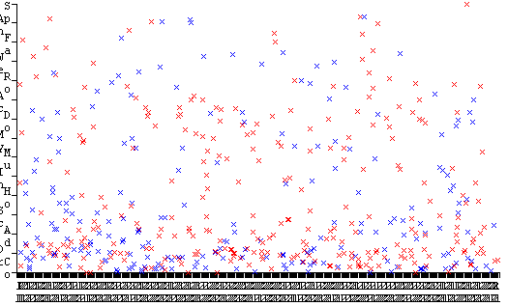
Overview dei dati
FilmId | Genres | Original_release_date | tomatometer_status | audience_status
Dalla distribuzione dei dati, il DBSCAN non sarebbe molto efficace

Slide 26
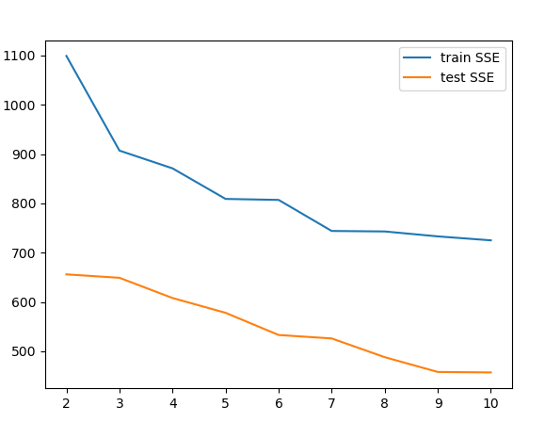

K-Means
0 1 2 <-- assigned to cluster
95 69 47 | Spilled
237 24 28 | Upright
Holdout del 70%

Slide 27

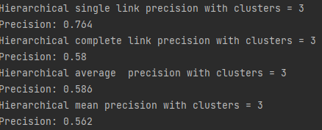



Hierarchical

Slide 28
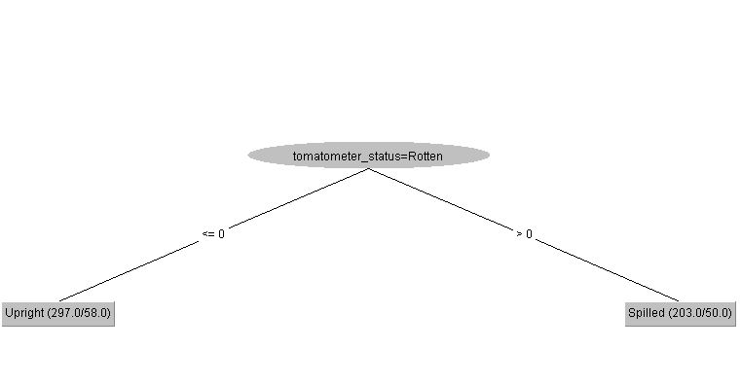
Classificazione

Slide 29
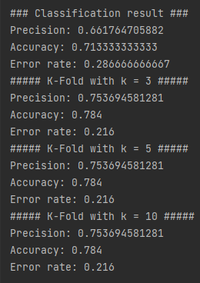
Classificazione

Slide 30
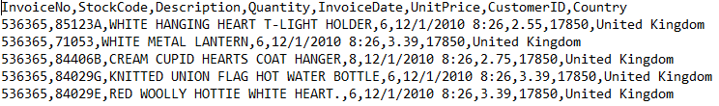
La seconda parte: obiettivo
Vogliamo studiare il comportamento dei nostri clienti basandoci sugli acquisti effettuati

Slide 31
La seconda parte: obiettivo
Vogliamo studiare il comportamento dei nostri clienti basandoci sugli acquisti effettuati
Ci sono delle regole?
Ci sono dei pattern particolari?

Slide 32
La seconda parte: obiettivo
Vogliamo studiare il comportamento dei nostri clienti basandoci sugli acquisti effettuati
Ci sono delle regole?
Ci sono dei pattern particolari?
Motivazioni Business

Slide 33
La seconda parte: Preprocessing
541912 elementi
Feature Subsect Selection &
Dimensionality Reduction
E-commerce purchase data
https://www.kaggle.com/carrie1/ecommerce-data
(281,22)
Simple Random Sampling
per estrarli

Slide 34
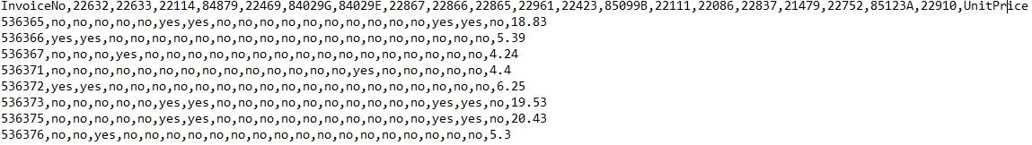
Overview dei dati
wekaTransactionData.csv
Applicazione Apriori per la ricerca di regole (necessario discretizzare e binarizzare UnitPrice)
Applicazioni GSP per la ricerca di pattern sequenziali

Slide 35
Apriori senza UnitPrice (confidence 0.9)
1. 84029E=no 239 ==> 84029G=no 228 <conf:(0.95)> lift:(1.12) lev:(0.08) [23] conv:(2.91)
2. 84029G=no 240 ==> 84029E=no 228 <conf:(0.95)> lift:(1.12) lev:(0.08) [23] conv:(2.76)
3. 84029G=no 240 ==> 22752=no 226 <conf:(0.94)> lift:(1.06) lev:(0.05) [13] conv:(1.82)
4. 84029E=no 239 ==> 22752=no 225 <conf:(0.94)> lift:(1.06) lev:(0.05) [13] conv:(1.81)
5. 21479=no 249 ==> 22111=no 232 <conf:(0.93)> lift:(1.05) lev:(0.04) [10] conv:(1.53)
6. 22111=no 250 ==> 21479=no 232 <conf:(0.93)> lift:(1.05) lev:(0.04) [10] conv:(1.5)
7. 21479=no 249 ==> 22114=no 229 <conf:(0.92)> lift:(1.04) lev:(0.03) [8] conv:(1.35)
8. 22114=no 249 ==> 21479=no 229 <conf:(0.92)> lift:(1.04) lev:(0.03) [8] conv:(1.35)
9. 21479=no 249 ==> 85099B=no 229 <conf:(0.92)> lift:(1.03) lev:(0.02) [6] conv:(1.27)
10. 22114=no 249 ==> 22111=no 228 <conf:(0.92)> lift:(1.03) lev:(0.02) [6] conv:(1.25)
<Analisi dei risultati>
R1 e R2 risultano le migliori (valori confidenza e lift più alti ) e ci dicono che coloro che non comprano il prodotto 84029E non comprano il prodotto 84029G e viceversa

Slide 36
Apriori senza UnitPrice (lift 0.9)
1. 22865=no 228 ==> 22866=no 215 conf:(0.94) < lift:(1.14)> lev:(0.09) [25] conv:(2.78)
2. 22866=no 233 ==> 22865=no 215 conf:(0.92) < lift:(1.14)> lev:(0.09) [25] conv:(2.31)
3. 84029G=no 240 ==> 84029E=no 21479=no 213 conf:(0.89) < lift:(1.13)> lev:(0.09) [25] conv:(1.86)
4. 84029E=no 21479=no 220 ==> 84029G=no 213 conf:(0.97) < lift:(1.13)> lev:(0.09) [25] conv:(4.01)
5. 84029E=no 239 ==> 84029G=no 21479=no 213 conf:(0.89) < lift:(1.13)> lev:(0.09) [24] conv:(1.86)
6. 84029G=no 21479=no 222 ==> 84029E=no 213 conf:(0.96) < lift:(1.13)> lev:(0.09) [24] conv:(3.32)
7. 84029G=no 240 ==> 84029E=no 228 conf:(0.95) < lift:(1.12)> lev:(0.08) [23] conv:(2.76)
8. 84029E=no 239 ==> 84029G=no 228 conf:(0.95) < lift:(1.12)> lev:(0.08) [23] conv:(2.91)
9. 84029G=no 240 ==> 84029E=no 22752=no 214 conf:(0.89) < lift:(1.11)> lev:(0.08) [21] conv:(1.77)
10. 84029E=no 22752=no 225 ==> 84029G=no 214 conf:(0.95) < lift:(1.11)> lev:(0.08) [21] conv:(2.74)
<Analisi dei risultati>
Lift.R1 e Lift.R2 risultano le migliori e ci dicono che coloro che non comprano il prodotto 22865 non comprano il prodotto 22866 e viceversa

Slide 37
Analisi risultati
Conf1: 84029E=no 239 ==> 84029G=no 228
Conf2: 84029G=no 240 ==> 84029E=no 228
Lift_3: 84029G=no 240 ==> 84029E=no 21479=no 213
Lift_4: 84029E=no 21479=no 220 ==> 84029G=no 213
Lift_5: 84029E=no 239 ==> 84029G=no 21479=no 213
Lift_6: 84029G=no 21479=no 222 ==> 84029E=no 213
Lift_9: 84029G=no 240 ==> 84029E=no 22752=no 214
Lift_10: 84029E=no 22752=no 225 ==> 84029G=no 214
<In definitiva>
84029E=no 21479=no 213 ===> 84029G=no 240
84029G=no 240 ==> 84029E=no 21479=no 213
Lift_9: 84029G=no 240 ==> 84029E=no 22752=no 214
Lift_10: 84029E=no 22752=no 225 ==> 84029G=no 214

Slide 38
Apriori con UnitPrice (confidence 0.9)
1. UnitPrice='(68.62-81.924]'=f 281 ==> UnitPrice='(55.316-68.62]'=f 281 <conf:(1)> lift:(1) lev:(0) [0] conv:(0)
2. UnitPrice='(55.316-68.62]'=f 281 ==> UnitPrice='(68.62-81.924]'=f 281 <conf:(1)> lift:(1) lev:(0) [0] conv:(0)
3. UnitPrice='(81.924-95.228]'=f 281 ==> UnitPrice='(55.316-68.62]'=f 281 <conf:(1)> lift:(1) lev:(0) [0] conv:(0)
4. UnitPrice='(55.316-68.62]'=f 281 ==> UnitPrice='(81.924-95.228]'=f 281 <conf:(1)> lift:(1) lev:(0) [0] conv:(0)
5. UnitPrice='(81.924-95.228]'=f 281 ==> UnitPrice='(68.62-81.924]'=f 281 <conf:(1)> lift:(1) lev:(0) [0] conv:(0)
6. UnitPrice='(68.62-81.924]'=f 281 ==> UnitPrice='(81.924-95.228]'=f 281 <conf:(1)> lift:(1) lev:(0) [0] conv:(0)
7. UnitPrice='(68.62-81.924]'=f UnitPrice='(81.924-95.228]'=f 281 ==> UnitPrice='(55.316-68.62]'=f 281 <conf:(1)> lift:(1) lev:(0) [0] conv:(0)
8. UnitPrice='(55.316-68.62]'=f UnitPrice='(81.924-95.228]'=f 281 ==> UnitPrice='(68.62-81.924]'=f 281 <conf:(1)> lift:(1) lev:(0) [0] conv:(0)
9. UnitPrice='(55.316-68.62]'=f UnitPrice='(68.62-81.924]'=f 281 ==> UnitPrice='(81.924-95.228]'=f 281 <conf:(1)> lift:(1) lev:(0) [0] conv:(0)
10. UnitPrice='(81.924-95.228]'=f 281 ==> UnitPrice='(55.316-68.62]'=f UnitPrice='(68.62-81.924]'=f 281 <conf:(1)> lift:(1) lev:(0) [0] conv:(0)
<Analisi dei risultati>
Non si può determinare una regola "migliore" in quanto il lift e confidenza è lo stesso

Slide 39
Apriori con UnitPrice (lift 0.9)
1. 84029G=no 240 ==> 84029E=no 228 conf:(0.95) < lift:(1.12)> lev:(0.08) [23] conv:(2.76)
2. 84029E=no 239 ==> 84029G=no 228 conf:(0.95) < lift:(1.12)> lev:(0.08) [23] conv:(2.91)
3. 84029G=no 240 ==> 84029E=no UnitPrice='(42.012-55.316]'=f 228 conf:(0.95) < lift:(1.12)> lev:(0.08) [23] conv:(2.76)
4. 84029E=no 239 ==> 84029G=no UnitPrice='(42.012-55.316]'=f 228 conf:(0.95) < lift:(1.12)> lev:(0.08) [23] conv:(2.91)
5. 84029G=no UnitPrice='(42.012-55.316]'=f 240 ==> 84029E=no 228 conf:(0.95) < lift:(1.12)> lev:(0.08) [23] conv:(2.76)
6. 84029E=no UnitPrice='(42.012-55.316]'=f 239 ==> 84029G=no 228 conf:(0.95) < lift:(1.12)> lev:(0.08) [23] conv:(2.91)
7. 84029G=no 240 ==> 84029E=no UnitPrice='(55.316-68.62]'=f 228 conf:(0.95) < lift:(1.12)> lev:(0.08) [23] conv:(2.76)
8. 84029E=no 239 ==> 84029G=no UnitPrice='(55.316-68.62]'=f 228 conf:(0.95) < lift:(1.12)> lev:(0.08) [23] conv:(2.91)
9. 84029G=no UnitPrice='(55.316-68.62]'=f 240 ==> 84029E=no 228 conf:(0.95) < lift:(1.12)> lev:(0.08) [23] conv:(2.76)
10. 84029E=no UnitPrice='(55.316-68.62]'=f 239 ==> 84029G=no 228 conf:(0.95) < lift:(1.12)> lev:(0.08) [23] conv:(2.91)
<Analisi dei risultati>
I prodotti 84029G e 84029E espandono il risultato delle prime due regole(trovate anche in precedenza) e ci dicono
che questi prodotti non vengono acquistati se il loro prezzo non è nella fascia (55.316-68.62]

Slide 40
Con FPGrowth
Stessi risultati trovati in precedenza
Unica regola nuova trovata
Conf lift:
1. [84029G=no]: 240 ==> [84029E=no, 85123A=no]: 201 conf:(0.84) <lift:(1.13)> lev:(0.08) conv:(1.54)
2. [84029E=no, 85123A=no]: 209 ==> [84029G=no]: 201 conf:(0.96) <lift:(1.13)> lev:(0.08) conv:(3.39)
Nuova informazione sul prodotto 85123A

Slide 41
GSP: Preprocessing
Preprocessing & Feature Reduction
Per complessità:
Riduzione grandezza transazioni, eliminazione transazioni con elementi ‘no’ e arricchimento del database con più acquisti
E-commerce purchase data
https://www.kaggle.com/carrie1/ecommerce-data
enrichedWekaGSPData.csv

Slide 42
GSP: Esecuzione ed analisi dei risultati
- 1-sequences
[2] <{22633}> (2)
[3] <{22469}> (2)
[4] <{84029G}> (2)
[5] <{84029E}> (2)
- 2-sequences
[3] <{22633,22469}> (2)
[5] <{22633,84029G}> (2)
[6] <{22469,84029G}> (2)
[8] <{22633,84029E}> (2)
[9] <{22469,84029E}> (2)
[10] <{84029G,84029E}> (2)
- 3-sequences
[6] <{22633,22469,84029G}> (2)
[7] <{22633,22469,84029E}> (2)
[9] <{22633,84029G,84029E}> (2)
[10] <{22469,84029G,84029E}> (2)
- 4-sequences
[5] <{22633,22469,84029G,84029E}> (2)

